Slide 1
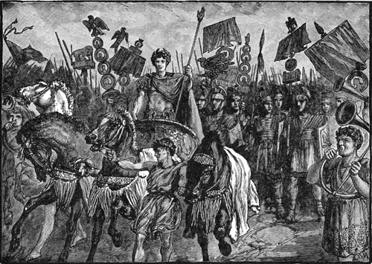
PUNSKÉ VÁLKY
Boj o ovládnutí západního středomoří
264 – 146 př. n. l.
[1]

Slide 2
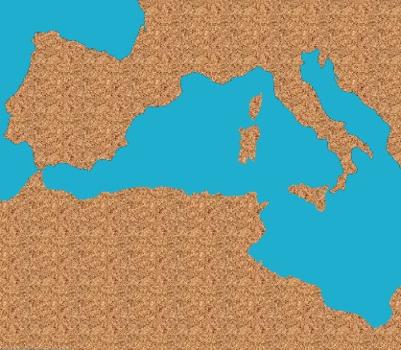
GALIE
HISPÁNIE
ŘÍM
KARTÁGO
NUMIDIE

Slide 3
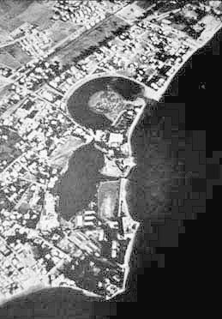
KARTÁGO
STŘEDOMOŘSKÁ , NÁMOŘNÍ A OBCHODNÍ MOCNOST
OBCHODNÍ OSADY NA POBŘEŽÍ EVROPY A AFRIKY
OBCHOD SE STŘÍBREM, MĚDÍ, CÍNEM, SLONOVINOU A OTROKY
[2]

Slide 4
PRVNÍ PUNSKÁ VÁLKA
264 - 241 PŘ. N. L
Kartágo vyhlásilo válku Římu – během první války došlo k několika významným bitvám.
Řím měl převahu na souši X Kartágo na moři
Řím postupně vyrovnal síly na moři a po přebudování
své flotily získal převahu, která se projevila v závěrečné
bitvě u Aegatských ostrovů – 242 př. n. l.
Řím získal své první mimoitalské provincie -
Sardinii, Korsiku a zejména Sicílii (obilnice Říma)

Slide 5
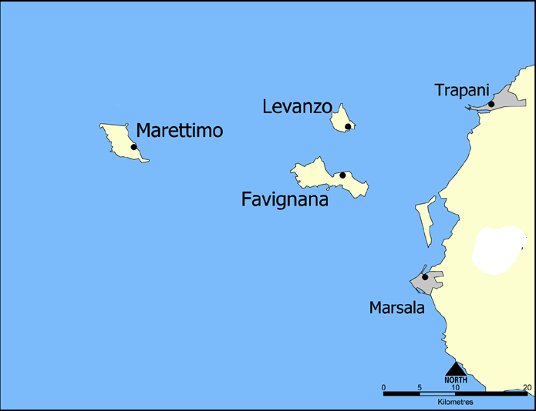
Tyrhénské moře
Sicílie
Středozemní moře
[3]

Slide 6
Řím po první punské válce

Slide 7
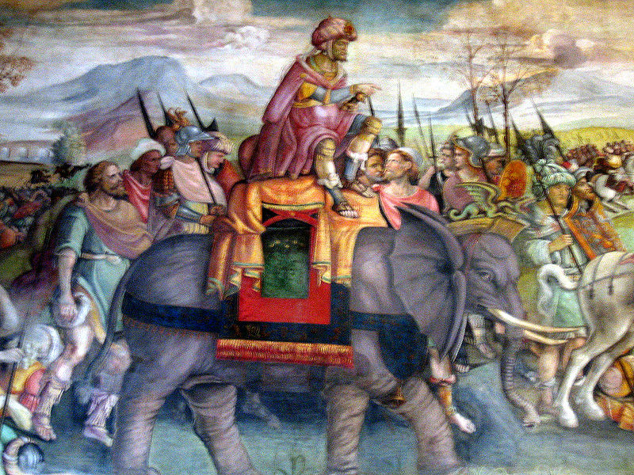
Druhá punská válka
218 – 201 př. n. l.
Hannibal = hlavní postava druhé války
snaha odčinit porážku Kartága
tažení do Itálie – váleční sloni
přechod Alp!!!!
U Trasimenského jezera
U Kann
HANNIBAL ANTE PORTAS!
[4]

Slide 8
Alpy
GALOVÉ
GALOVÉ
Trasimenské jezero
IBEROVÉ
Kann
Saguntum
Zama
NUBIJCI

Slide 9
24. 6. 217 př. n. l.
Skryté kartaginské vojsko
Římské legie
Trasimenské jezero

Slide 10
Numidská jízda
Bitva u Kann 2. 8. 216 př. n. l.
Africká pěchota
Iberská a galská pěchota
Africká pěchota
Malý římský tábor
Iberská a galská jízda
Zničení římské jízdy
Kann
Velký římský tábor
Hannibalův tábor

Slide 11
Obrat ve válce
Hannibal promeškal vhodný okamžik k definitivnímu úderu na Řím
Několikaleté tažení vyčerpalo Hanibalovu armádu, zásobovací problémy
Římané využili získaný čas k doplnění vojska a přešli do protiútoku
Římané se vylodili v Africe, nedaleko Kartága
Hannibal nucen odejít z Itálie k obraně Kartága
u Zamy 202 př. n. l.
[5]

Slide 12
římská jízda začala útokem na punskou jízdu, zahnala ji a pronásledovala
Bitva u Zamy 19. 10. 202 př. n. l.
1
SCIPIO
2
římské legie zahájily postup proti punské pěchotě
1
1
2
3
římská legie se přeskupila a Hannibalovi veteráni byli zezadu napadeni římskou jízdou
2
HANNIBAL
3

Slide 13
Najdi v učebnici text, který popisuje důsledky porážky Kartága u Zamy.
Přečti si jej a zformuluj ve třech větách. Formulaci si zapamatuj a po odložení knihy se pokus ji říci ještě jednou.
?

Slide 14
Třetí punská válka 149 - 146 př. n. l.
Kartágo dalo Římu záminku k válečné akci, když použilo své vojsko k nutné obraně proti numidskému králi, který si začal přisvojovat kartaginské území.
Po dvouletém obléhání bylo město dobyto a do základů zničeno a obyvatelstvo prodáno do otroctví.

Slide 15
Kartaginci
Ostrov západně od Itálie
Hannibalova bojová zvířata
Hannibal byl?
Zakladatelé Kartága
jezero?
Válečné náhrady
Římská vojenská jednotka
Pohoří mezi Hispánií a Galií
Tajenka: římské území mimo Itálii

Slide 16
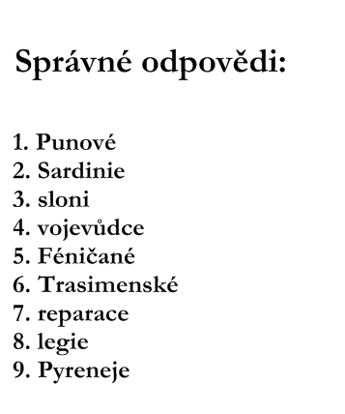

Slide 17
Dobytí Makedonie a Řecka 215 – 146 př. n. l.
s Makedonií vedli Římané tři „makedonské války“
Makedonci poskytli ve druhé punské válce pomoc Hannibalovi => první válka byla ze strany Říma obranná
druhá a třetí válka byly dobyvačné=> u Pydny 168 př. n. l.
Makedonie se stala římskou provincií
Řecko porobeno v roce 146 př. n. l. – dobyto a zničeno město KORINT, obchodní a mocenský konkurent Říma ve Středomoří
ŘÍM = SVĚTOVÁ ŘÍŠE = IMPERIUM ROMANUM

Slide 18
22. 6. 168 př. n. l.
u Pydny
KATERINI
Leukon
jízda (Perseus)
moc makedonských králů definitivně zlomena
jízda
lehká pěchota
Řekové
Makedonský tábor
falanga
Legie
pomocné sbory
Římský tábor
jízda
sloni
NOVÝ EFESOS

Slide 19
EVROPA
ATLANTSKÝ OCEÁN
GALIE
ČERNÉ MOŘE
HISPÁNIE
KORSIKA
MAKEDONIE
ŘECKO
ASIE
SARDINIE
MALÁ ASIE
SICÍLIE
STŘEDOZEMNÍ MOŘE
AFRIKA
ŘÍMSKÉ IMPERIUM KOLEM ROKU 120 PŘ. N. L

Slide 20
Použité prameny a literatura:
Dostupné obrázkové soubory z www:
1.http://karenswhimsy.com/punic-wars.shtm
2.http://upload.wikimedia.org/wikipedia/commons/f/f2/Carthage_port2_s.JPG
3.http://cs.wikipedia.org/wiki/Soubor:Aegadian_Islands_map.png
4.http://commons.wikimedia.org/wiki/File:HannibalFrescoCapitolinec1510.jpg
5.http://www.freeclipartnow.com/d/29929-2/crossed-swords.jpg
BITTNER, V. - RICHTER, E.: Geschichte und Geschehen Band1. 1. vydání. Stuttgart: Ernst Klett Verlag, 1995. ISBN 3-12- 410110-3.
FREYH, R. - VOLKMER, J. - HUG, W. - RUMPF, E.: Menschen in ihrer Zeit 1 Im Altertum und früher Mittelalter. 1. vydání. Stuttgart: Ernst Klett Verlag, 1970.
RULF, J. - VÁLKOVÁ, V.: Dějepis pro 6.ročník základní školy a 1. ročník osmiletého gymnázia. 1. vydání. Praha: SPN, 2001. ISBN 80-85937-59-X.
ŠTĚPÁNKOVÁ, A. - SLEPIČKA, P.: Odmaturuj z dějepisu 1. 1. vydání. Brno: Didaktis, 2006.
ISBN 80-7358-059-4.
Mapy na snímcích 6, 8, 9, 10, 12, 18, 19, jsou vytvořeny autorem prezentace.

